Slide 2
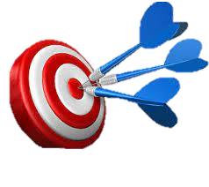
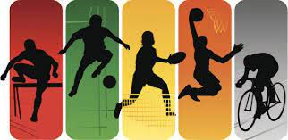
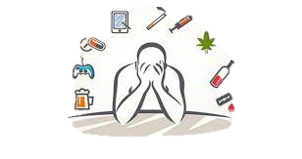
Estudio de investigación promovido por el Área de Juventud de Castro del Río.
diseñado a partir de los datos obtenidos a través de encuestas de población juvenil.
Población objetivo: jóvenes de entre 14 y 30 años residentes en ambos municipios.
Objetivo: Obtener información útil para conocer diferentes aspectos de la juventud de Castro del Río y Llano del Espinar.
Ocio y deportes
Adicciones
Formación y empleo
Participación ciudadana
En ámbitos como:

Slide 3
OCIO Y TIEMPO LIBRE
Media de 10 horas/ semana para actividades de ocio:
Actividades lúdicas (series, leer, música):
Salir con amigos/as
Práctica deportiva
Mayor planificación de actividades de
ocio para jóvenes:
Talleres de YouTube
Talleres de drones
Danza, baile, fotografía…
Deporte en la naturaleza (acampadas)

Slide 4
PARTICIPACIÓN Y FORMACIÓN ACTIVA JUVENIL
Falta de comunicación
Insuficiente información
Actividades de amplio rango de edad
Baja participación en actividades promovidas por el Ayuntamiento y/o voluntariados
Creación de un Consejo Local de Juventud
Interlocutor directo de la demanda de los jóvenes con el Ayuntamiento.
Red Andaluza de Centros de Información Juvenil
Difusión de diferentes charlas y/o coloquios:
Sanitarias
Empleo
Voluntariado
Emprendimiento
Redes sociales
Drogodependencia
Posibles causas de la baja participación

Slide 5
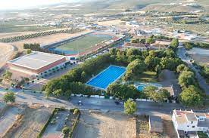
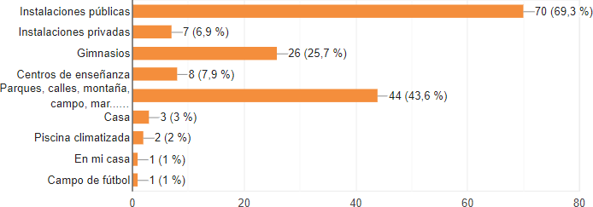
DEPORTE Y SALUD
DEPORTES MÁS PRACTICADOS
Atletismo (18,8%) | Aerobic (10,9%) | Ciclismo (16,8%)
Body-pump (13,9%) | Correr (33,7%) | Crossfit (15,8%)
Deportes de montaña (3%) | Deportes de naturaleza (5%) | Equitación (11,9%)
Fútbol (36,6%) | Gimnasio (18,8%) | Natación (19,8%)
Pádel (37,6%) | Senderismo (9,9%) | Tenis (4%)
Yoga (3%) | Zumba (4%) | Boxeo (2%)
Bastante frecuencia de la practica deportiva
32,4% de los jóvenes realizan deporte de 3 a 5 días a la semana
Satisfacción propia (48,5%)
Bueno para la salud (21,8%)
Herramienta para estar en forma (17,8%)

Slide 6
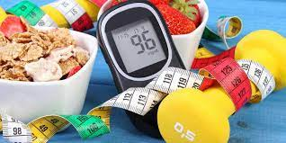
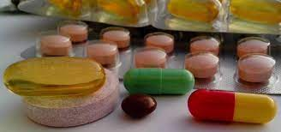
DEPORTE Y SALUD
Buena salud entre los jóvenes de ambos municipios
Algunos casos de enfermedades hereditarias (diabetes, hipertensión)
% reducido de jóvenes con enfermedades raras→ limitación de actividades cotidianas
Auge de problemas nerviosos en jóvenes
Alto consumo de medicamentos
Baja incidencia de vacunación contra la gripe
Uso abusivo de medicamentos

Slide 7
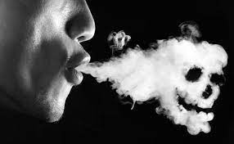
ADICCIONES
Motivos de consumo: Fiesta, socializar, diversión, problemas, curiosidad
Desconocimiento familiar de su consumo

Slide 8
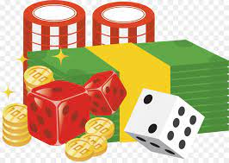
ADICCIONES
JUEGOS DE AZAR
Gran auge de juegos de azar (recreativos, cartas, animales…)
Apuestan frecuentemente (30% de jóvenes→ semanalmente)
Generan problemas en sus relaciones sociales
PORNOGRAFÍA
70% de jóvenes visitan páginas pornográficas
Edad temprana (14-17 años)
Distorsión de la realidad
Necesidad de realizar talleres de sexualidad: informar y orientar acerca de las conductas sexuales

Slide 9
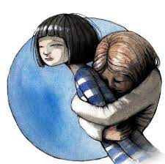
ADICCIONES
DEPENDENCIA EMOCIONAL
¿Sientes miedo a la soledad, rechazo o abandono?
Sentimientos de soledad, rechazo o abandono
47, 3% sienten obsesión con su pareja
64% se infravaloran

Slide 10
JÓVENES, EMPLEO Y VIVIENDA
65,7% de la población juvenil se encuentran en situación de desempleo
Causas del desempleo juvenil
Iniciativa europea que pretende facilitar el acceso de los jóvenes al mercado de trabajo
Programa con ofertas de empleo, educación, formación, becas, etc.
Impulsar la FP para el empleo andaluz
Mejora de la competitividad y de la productividad

Slide 11
JÓVENES, EMPLEO Y VIVIENDA
Existe un problema de vivienda actual en ambos municipios
Según los datos arrojados por las encuestas, la población apuesta por una serie soluciones para acabar con el problema:
Retorno al municipio con buenas condiciones laborales
Alquiler de viviendas con precios más económicos
Respaldo de las administraciones públicas para la concesión de ayudas en formación
Vivienda propia económica

Slide 12
CONCLUSIONES
El presente estudio de población joven “Informe sobre la población joven de Castro del Río y Llano del Espinar. Una aproximación a su realidad. 2021” permitió observar el desarrollo y la importancia que ha venido tomando las actividades de carácter juvenil : el ocio y tiempo libre, participación y formación activa juvenil, conductas adictivas, deporte y salud y por último, empleo y vivienda.
Estas actividades influyen en el entorno personal, familiar, educativo, laboral y social.
Las diversas actividades llevadas a cabo por parte de los adolescentes, influyen negativamente en sus relaciones interpersonales, dando paso a costumbres como el sedentarismo, consumo de alcohol, etc.
Los problemas laborales que surgen actualmente les impiden desarrollar una vida con proyectos de futuro, debido a la precariedad que existe, trayéndole consigo consecuencias negativas.
Búsqueda de soluciones y medidas para alentar la mayor implicación del joven en los municipios y asesorarles acerca de diferentes actividades útiles tanto para su vida laboral como personal.

Slide 13
GRACIAS POR SU ATENCIÓN

